Slide 1
习题课
第一、三章

Slide 2
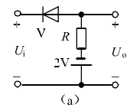
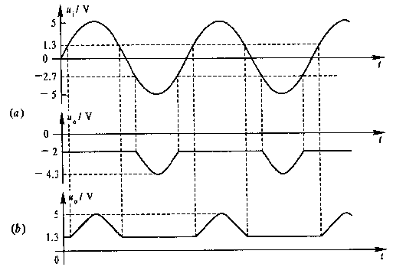
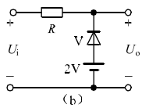

Slide 3
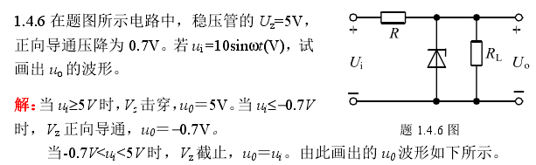
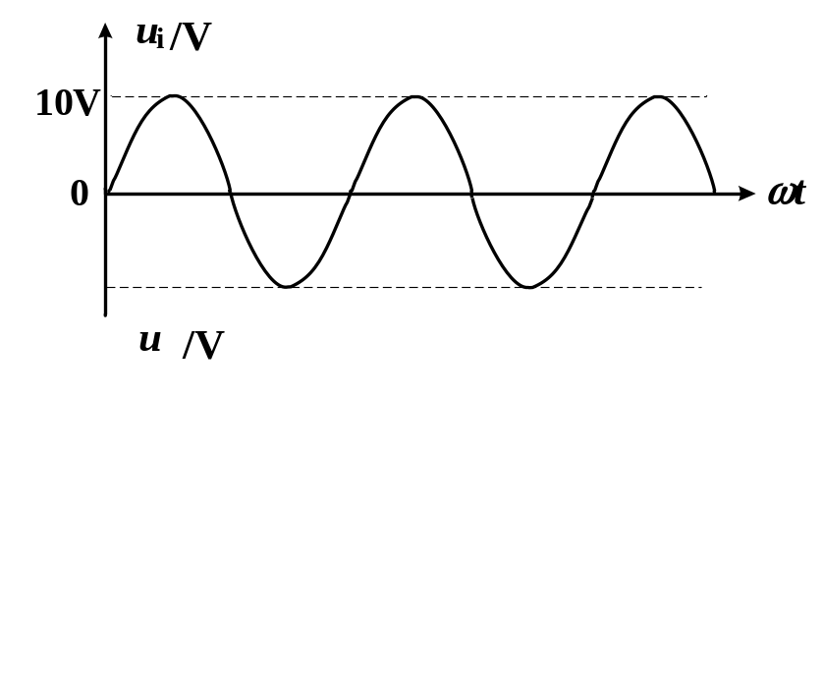
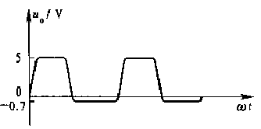

Slide 4
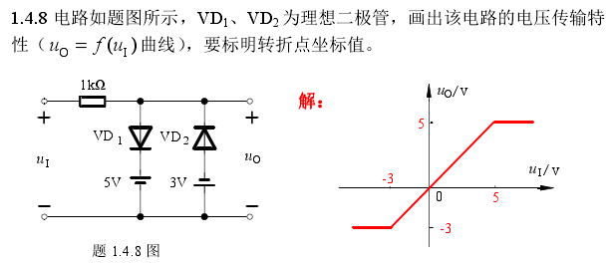

Slide 5
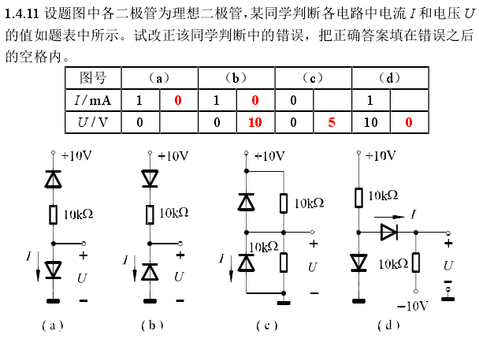

Slide 6
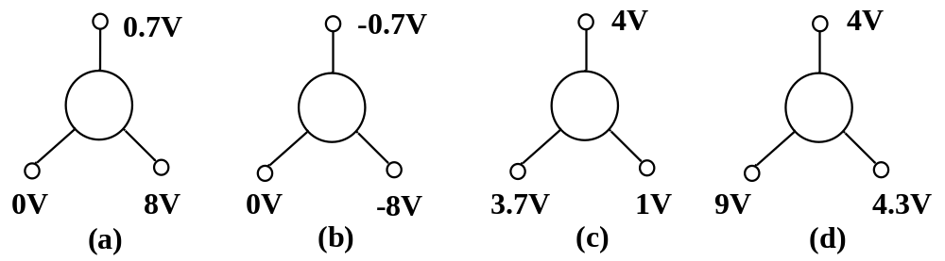
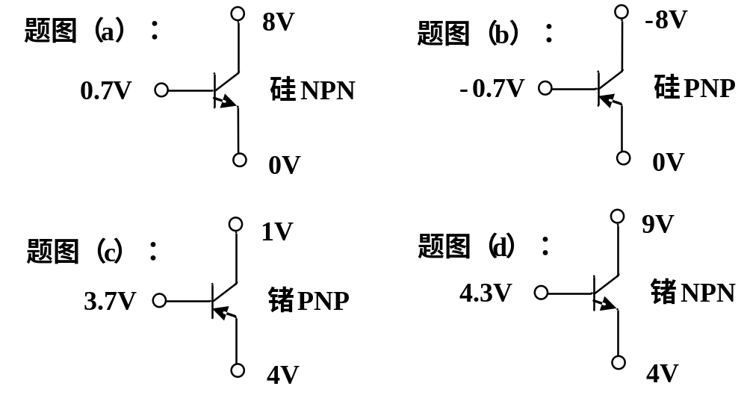
3.4.1已知晶体管工作在线性放大区，并测得个电极对地电位如题图所示。试画出各晶体管的电路符号，确定每管的b、e、c极，并说明是锗管还是硅管。

Slide 7
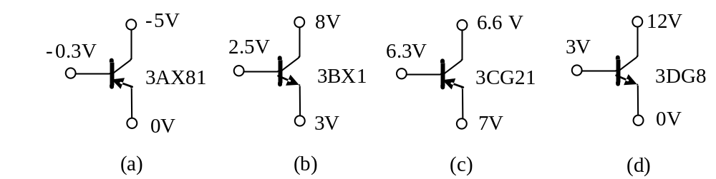
3.4.2已测得晶体管电极管各电极对地电位如题图所示，试判别各晶体管的工作状态（放大、饱和、截止或损坏）。
解：题图（a）：e 结正偏，c 结反偏，放大状态
题图（b）：e 结反偏，c 结反偏，截止状态
题图（c）：e 结正偏，c 结正偏，饱和状态
题图（d）：e 结开路，晶体管损坏

Slide 8
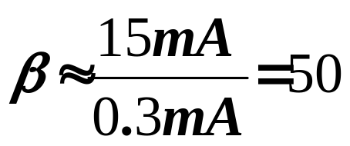
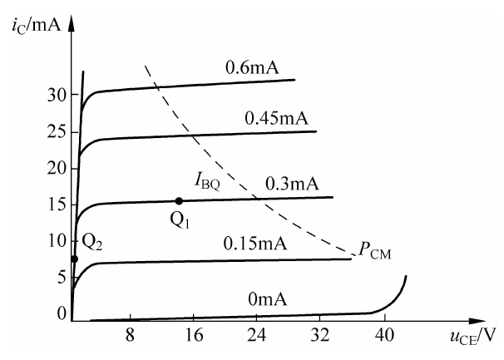
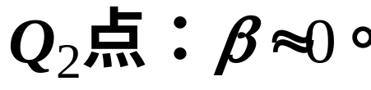
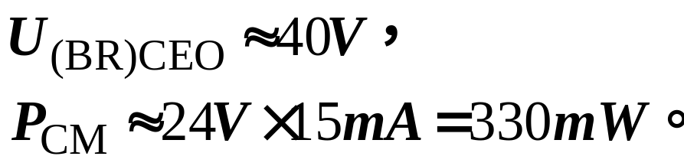
3.4.3某晶体管的共射输出特性曲线如题图所示。
（1）求I_{BQ}=0.3mA时，Q₁、Q₂点的β 值；
（2）确定该管的U_{(BR)CEO}和P_{CM}。
解：（1）Q₁点：
（2）

Slide 9
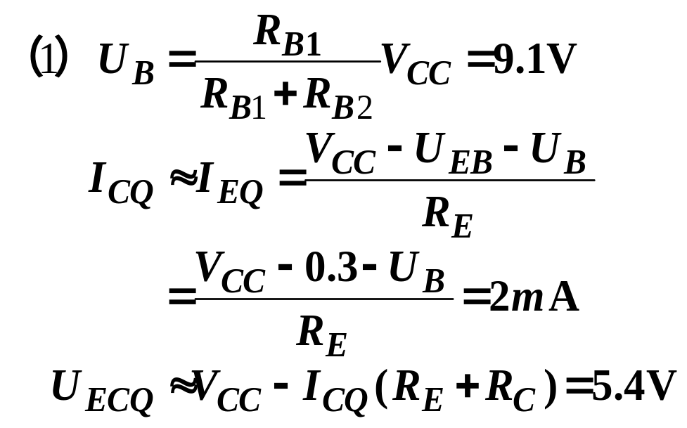
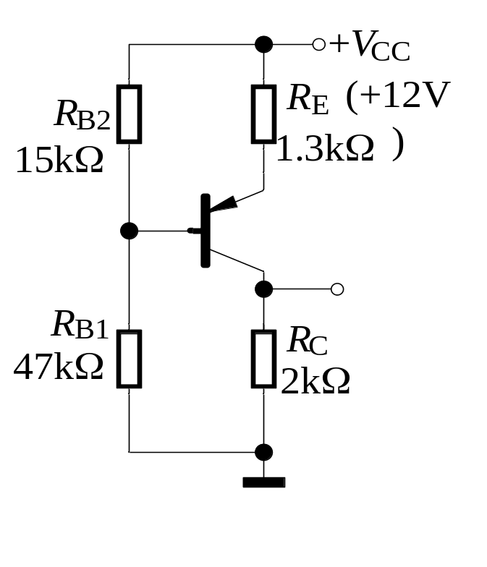
3.4.6晶体管电路如题图所示。若β=100，U_{BE}=−0.3V。
（1）估算直流工作点I_{CQ}、U_{CEQ}；
（2）若偏置电阻R_{B1}、R_{B2}分别开路，试分别估算集电极电位U_{C}值，并说明各自的工作状态；
（3）若R_{B2}开路时要求I_{CQ}=2mA，试确定R_{B1}应取多大值。
U_{B}
电路处于放大状态！

Slide 10
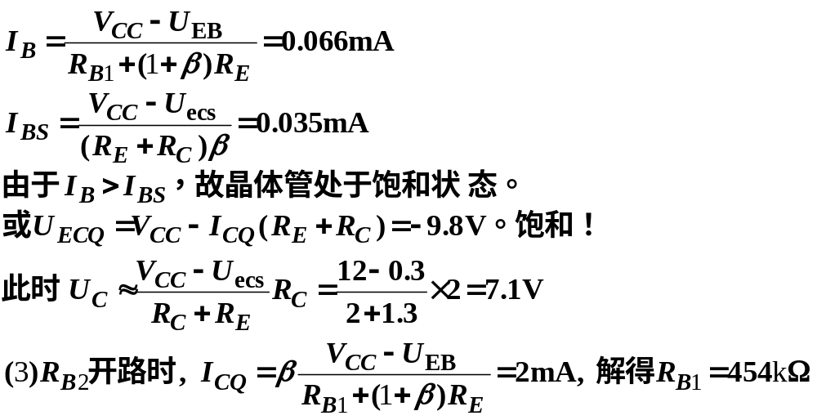
3.4.6晶体管电路如题图所示。若β=100，U_{BE}=−0.3V。
（2）若偏置电阻R_{B1}、R_{B2}分别开路，试分别估算集电极电位U_{C}值，并说明各自的工作状态；
（3）若R_{B2}开路时要求I_{CQ}=2mA，试确定R_{B1}应取多大值。
（2）当R_{B1}开路时, I_{B}=0, 管子截止, U_{C}=0。
当R_{B2}开路时, 则有

Slide 11
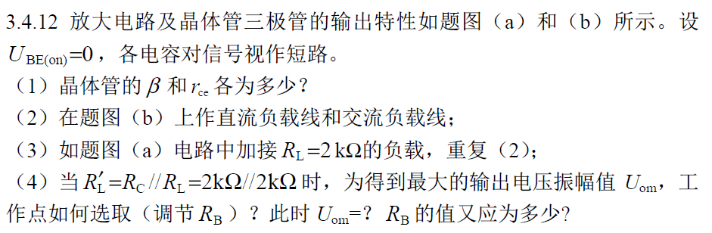
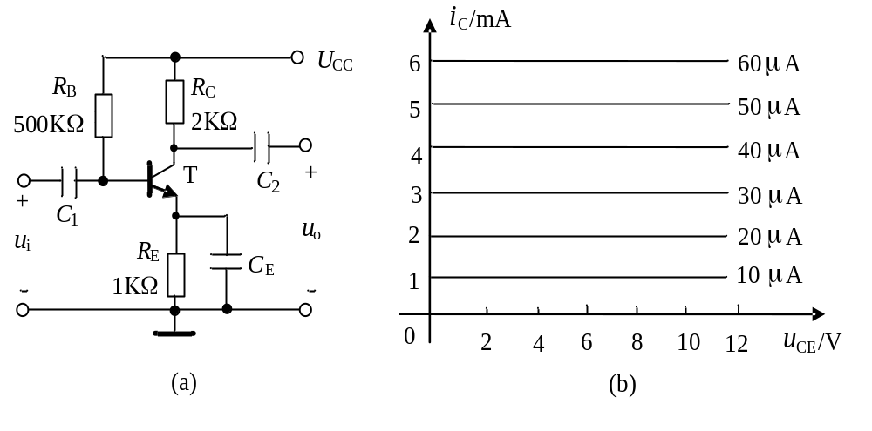

Slide 12
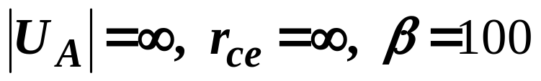
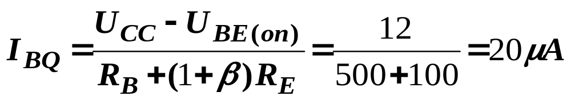
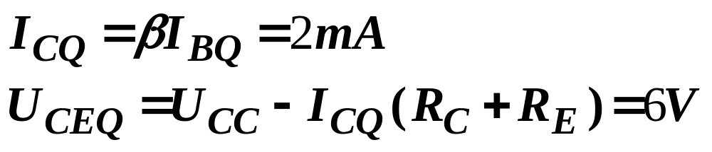
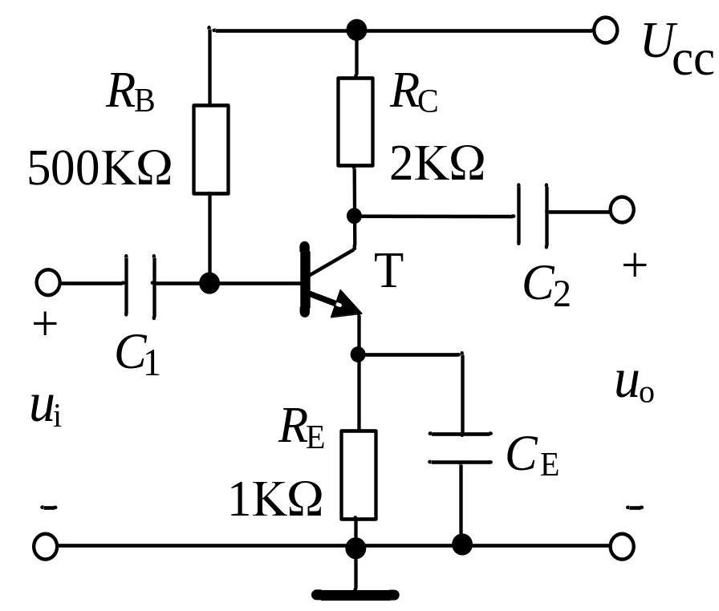
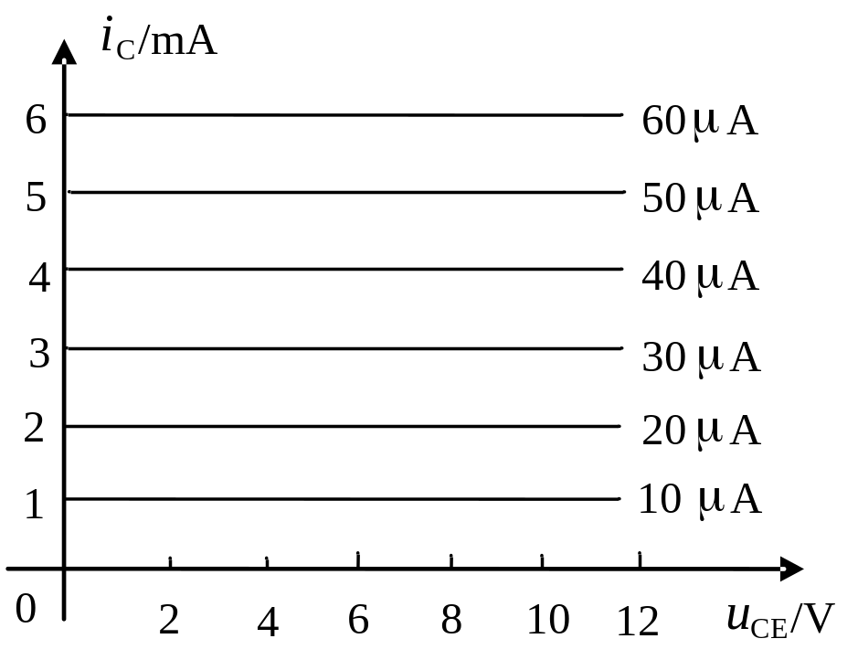
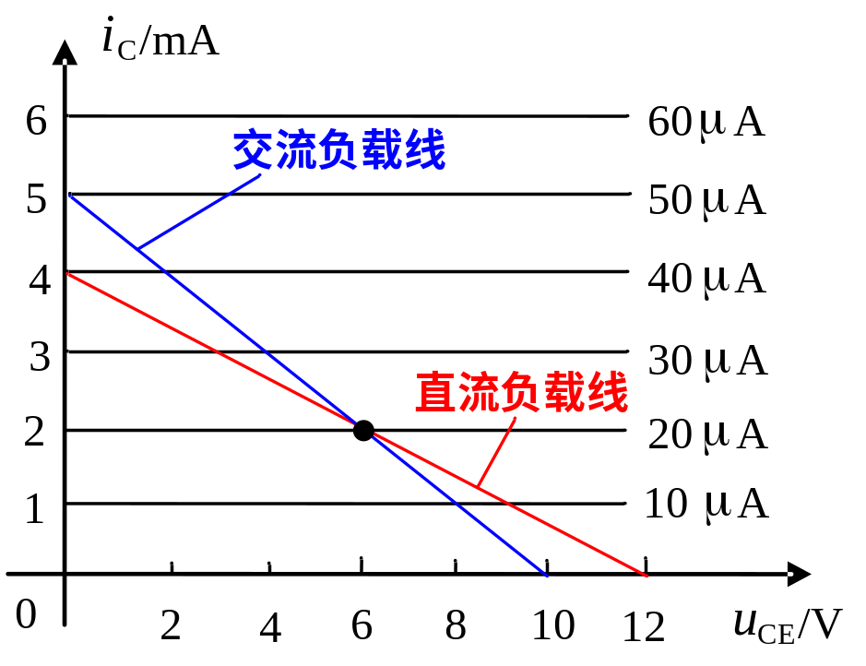
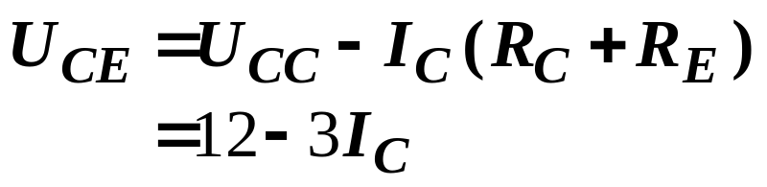
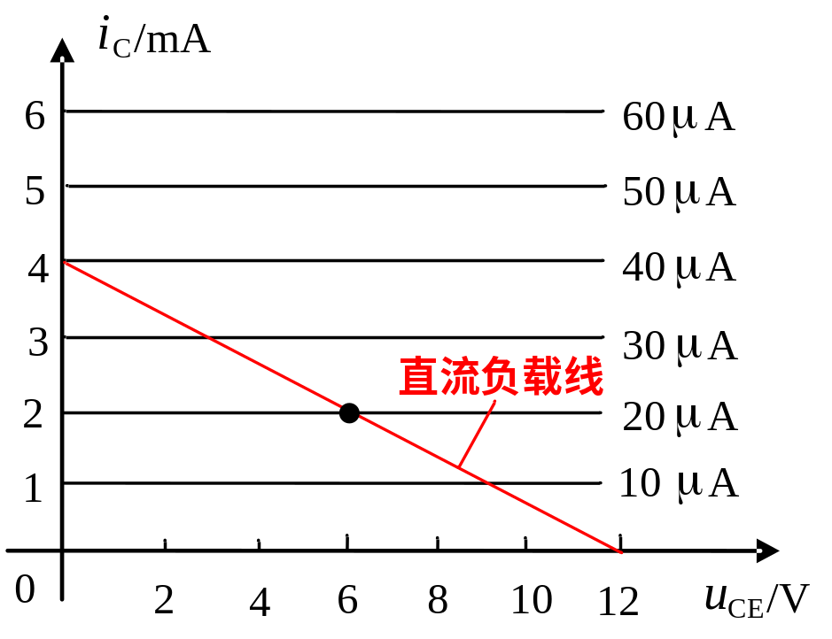
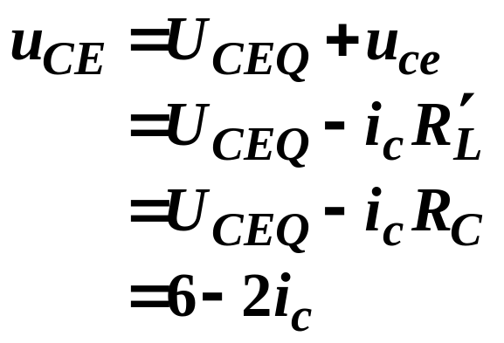
解：（1）输出特性理想化，
（2）工作点Q
直流负载线
交流负载线

Slide 13
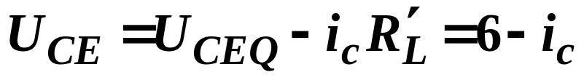
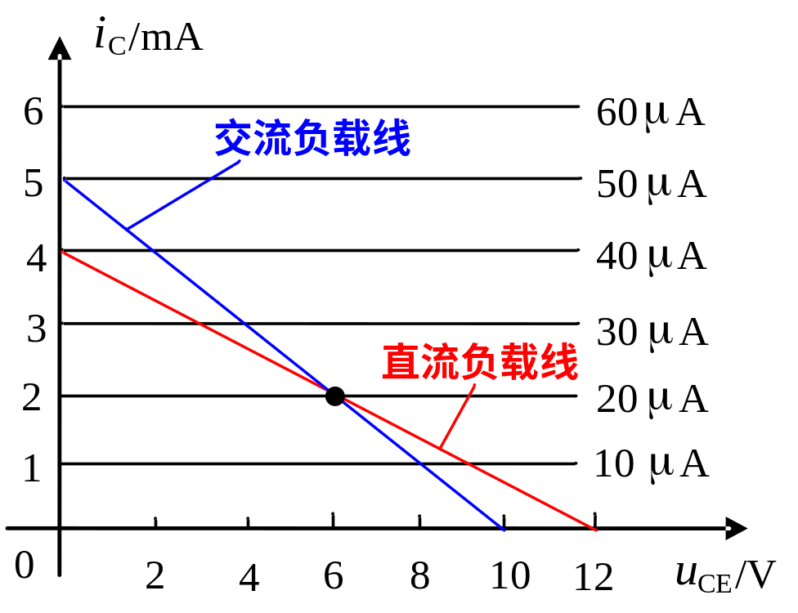
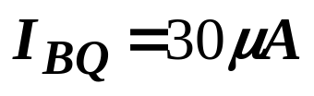
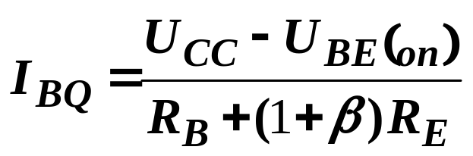

（3）接入R_{L}=2kΩ
直流负载线不变。
,
R_{L}=R_{L}//R_{C}=1kΩ
交流负载线
（4）为得最大U_{om} ，工作点应选在交流负载之中点。
解得

Slide 14
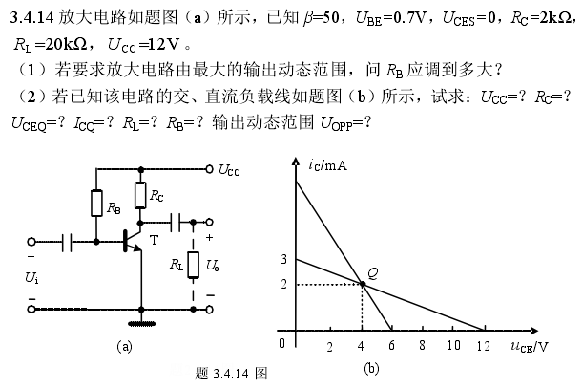
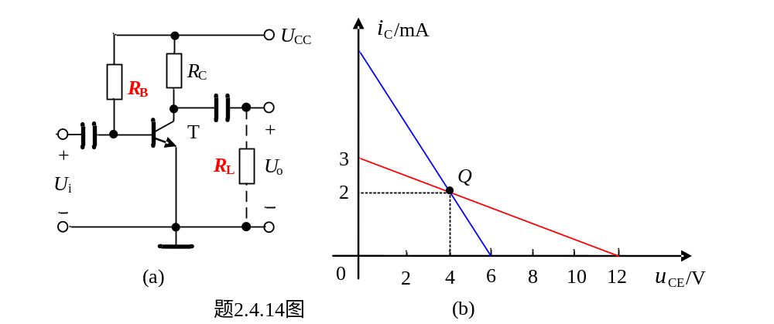
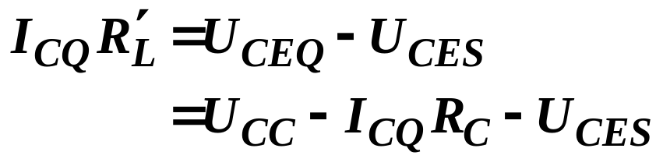
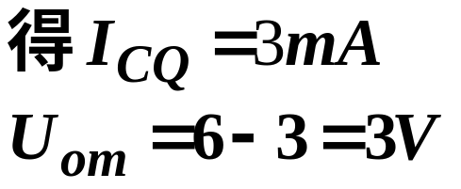
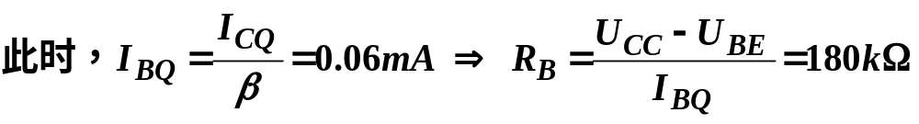
解：（1）动态范围最大时

Slide 15
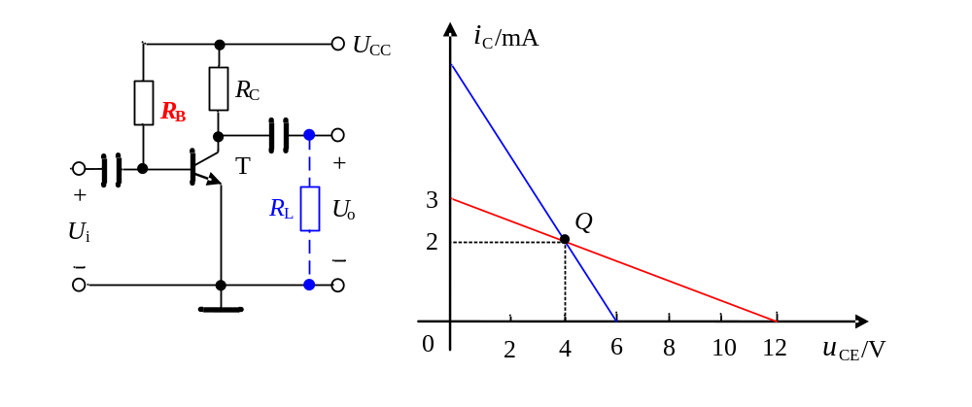
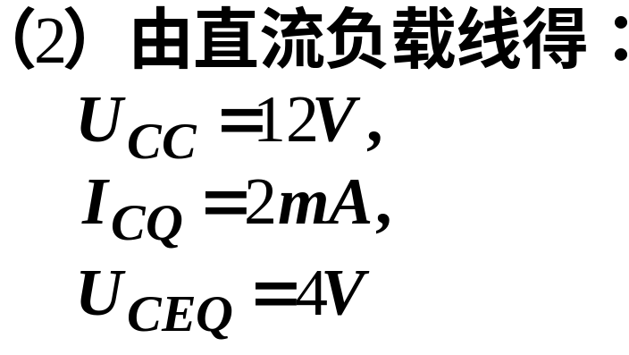
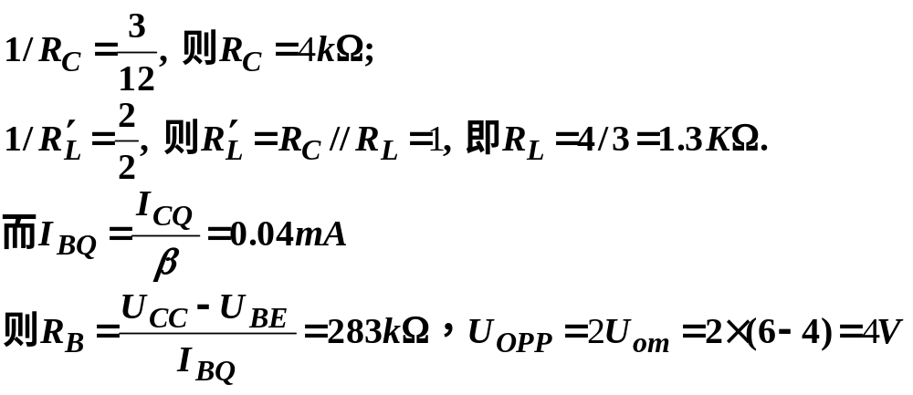

Slide 16
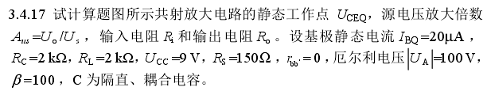
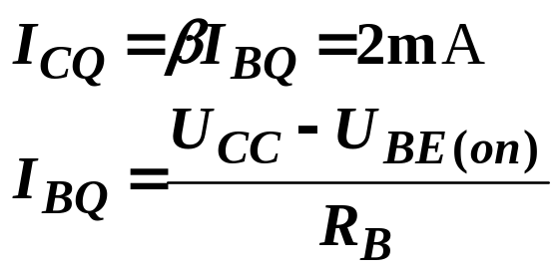
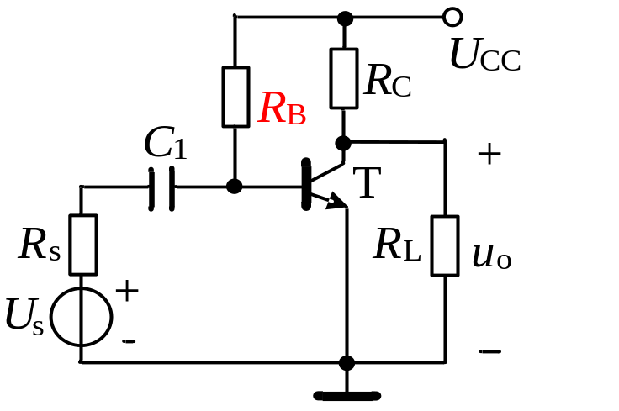

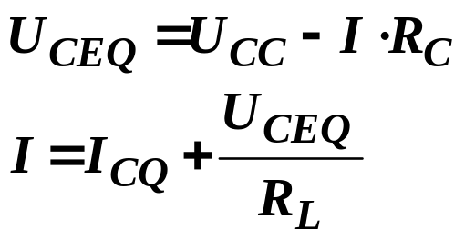
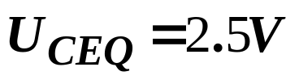
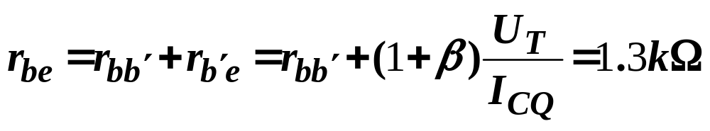
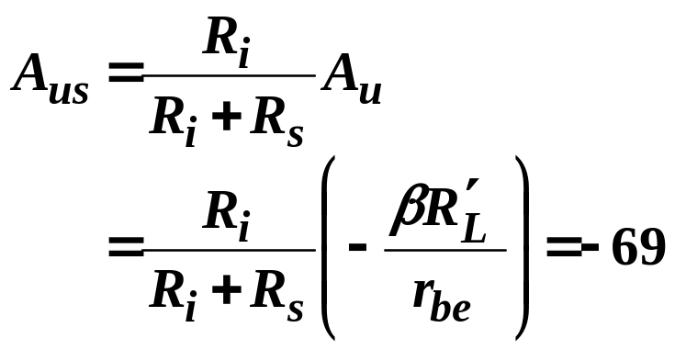
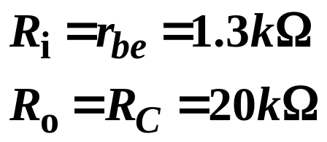
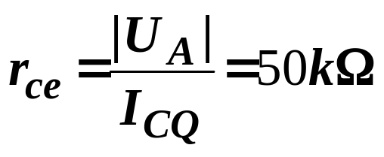
因为无隔直电容，故

Slide 17





解：其交流通路如图所示。
A
E
A
由于大电容C3的存在，点E和点A交流等电位，且点A交流电位会随输入自举。

Slide 18


1．β ≈3mA/30μA=100

Slide 19





3．从输出回路负载线得 : I_{CQ}≈2.3mA，U_{CEQ}≈3.1V

Slide 20









3.4.30已知题图示电路中晶体管β=150， ，U_{BEQ}=0.7V，
电容的容量足够大，对交流信号可视为短路。
（1）要求静态电压U_{CEQ}=4V，估算R_{b2}的值；
（2）求电压放大倍数
、R_{i}，R_{o}
（3）当负载电阻R_{L}开路时，求电压放大倍数
U_{B} = I_{EQ}R_{e}+U_{BEQ}≈3.66V
(3)负载电阻R_{L}开路时
R_{i}=R_{b1}//R_{b2}//r_{be}=3.3kΩ
R_{o}=R_{c}=5.1kΩ

Slide 21

3.4.31某硅晶体管输出特性曲线和用该晶体管组成放大电路及其 交流负载线、静态工作点Q分别如题图（a）和（b）所示。
（1）画出直流负载线。
（2）该电路电源电压为多少伏？R_{b1}应取多大(U_{BEQ}=0.7V）？
（3）在给定的静态工作点下，最大不失真输出电压幅值是多少？
（4）为获得更大的不失真输出电压，R_{b1}应增大还是减小？

Slide 22





2．U_{B} = I_{EQ}R_{e}+U_{BEQ} ≈2.2V
4. R_{b1}应增大
R_{b1}=1.6kΩ

Slide 23








3.4.37放大电路如题图所示, VT₁、VT₂的特性相同, 且β=100, U_{BE}=0.7V, 电源电压V_{CC}=15V, 电阻R_{b2}=465kΩ。 要求：U_{CEQ1}=U_{CEQ2}=5V，试问电阻R_{b1} 和R_{c2}的各选多大？

Slide 24







3.4.34试估算题图所示多级放大电路的静态工作电流I_{CQ1}、I_{CQ2}，电压U_{CEQ1}、U_{CEQ2}，并判断VT₁、VT₂的工作状态。设VT₁、VT₂的特性相同，且 ，
，I_{B2}<< I_{E1}。
，
VT₁、VT₂工作在放大区。

Slide 25




3.4.34 （续）试估算题图示多级放大电路的 A_{u}、R_{i} 、 R_{o。}
设VT₁、VT₂的特性相同。
其中, R_{i2}=r_{be2}+(1+β)(R_{e2}//R_{L})
I_{e1}
R_{i}=R_{b1}//(r_{be1}+ (1+β)(R_{e1}//R_{i2}))
R_{i}=R_{i1}
R_{i2}
R_{o}=R_{o2}
R_{o1}

Slide 26




Slide 27





